Slide 1



Ingegneria sociale nella sicurezza informatica
CSP002: Fattori umani nella sicurezza informatica
Scuola estiva IPICS
Presentazione a cura di:
Ric Lugo, Kitty Kioskli, & Paresh Rathod , Stilianos Karagiannis
TalTech, trustilio, Laurea, PDM

Slide 2
Riconoscimento
Co-finanziato dall'Unione Europea. I punti di vista e le opinioni espresse sono tuttavia esclusivamente quelli dell'autore o degli autori e non riflettono necessariamente quelli dell'Unione Europea o di HADEA. Né l'Unione Europea né l'autorità che ha concesso il finanziamento possono essere ritenute responsabili.
Accordo di progetto n. 101083594

Slide 3

Ordine del giorno
Introduzione
Principi psicologici di base
Principi di ingegneria sociale
Falsi profondi
Utilizzare esempi di energia, mare e salute

Slide 4




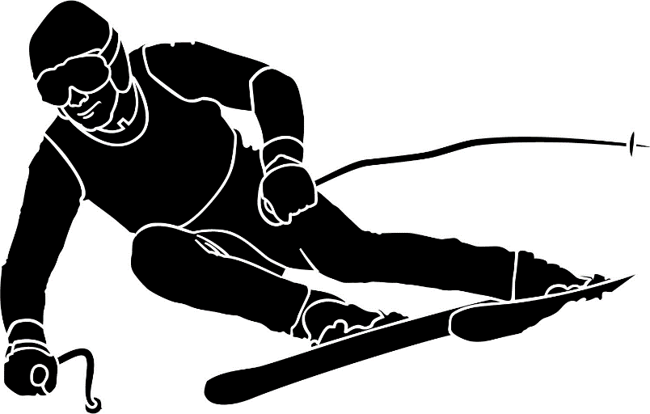
















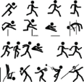















Formazione degli insegnanti (A.A.)
Famiglia e sviluppo (Bsc)
Salute (Msc)
HF e CE/Performance (Dottorato)

Slide 5
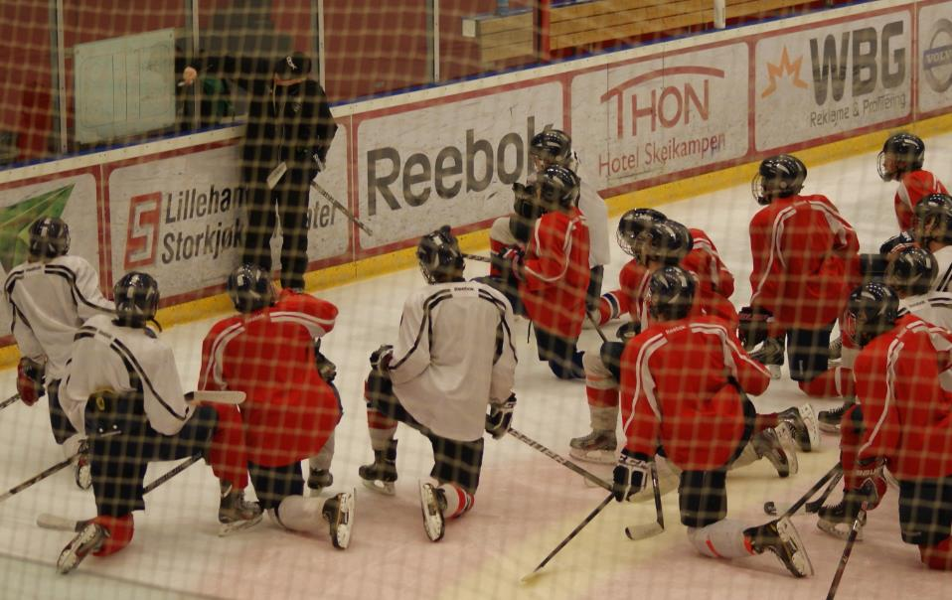




Slide 6
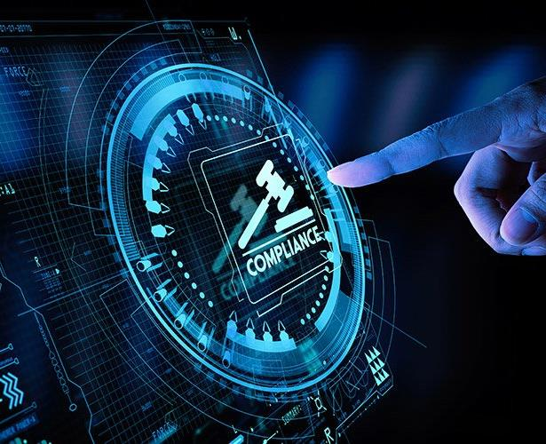
Risultati di apprendimento attesi:
Comprendere l'importanza dei fattori umani nella sicurezza informatica
Identificare i rischi e le vulnerabilità specifiche della cybersecurity legate ai fattori umani.
Comprendere i processi e gli exploit dell'ingegneria sociale
Comprendere i propri rischi e le proprie vulnerabilità
Notes:
Benvenuti a questa sessione di formazione sulla governance e la conformità normativa dell'UE in materia di sicurezza informatica nel settore energetico. Il settore energetico è una componente vitale della società moderna e la sua dipendenza dalle tecnologie digitali è in aumento. Questo lo rende un obiettivo primario per i cyberattacchi.

Slide 7







Slide 8
Quadro di valutazione del rischio informatico marittimo (MaCRA)
Definizione dell'ambito: Definire chiaramente i confini della valutazione del rischio informatico per includere tutti gli aspetti rilevanti delle operazioni marittime, dai sistemi di bordo delle navi alle infrastrutture portuali e alle relative reti della catena di approvvigionamento.
Identificazione delle minacce: Identificazione sistematica delle potenziali minacce informatiche che potrebbero colpire le operazioni marittime, tenendo conto delle caratteristiche uniche del settore marittimo e dei paesaggi emergenti delle minacce informatiche. Include navi, sistemi portuali e operazioni della catena di approvvigionamento.
Analisi delle vulnerabilità: Esame dei sistemi e dei processi marittimi per identificare le vulnerabilità che potrebbero essere sfruttate dalle minacce informatiche, comprese le debolezze tecniche, le lacune procedurali e i fattori umani. Ad esempio, test di penetrazione e audit di sicurezza per scoprire i punti deboli.
Valutazione dell'impatto: Valutazione delle potenziali conseguenze degli incidenti informatici sulle operazioni marittime, concentrandosi su aspetti quali la sicurezza, l'impatto ambientale e le perdite economiche.
Valutazione del rischio: Combinare le informazioni ottenute dall'identificazione delle minacce, dall'analisi delle vulnerabilità e dalla valutazione dell'impatto per valutare il rischio informatico complessivo, dando priorità ai rischi in base alla loro probabilità e all'impatto potenziale.
Strategie di mitigazione e risposta: Sviluppare e attuare strategie per ridurre i rischi identificati a livelli accettabili, comprese soluzioni tecniche, misure politiche e programmi di formazione. Inoltre, formulare piani di risposta agli incidenti per migliorare la resilienza e le capacità di recupero.
Revisione e miglioramento continuo: Riconoscendo la natura dinamica delle minacce informatiche e dell'ambiente marittimo, il quadro MaCRA prevede revisioni e aggiornamenti regolari della valutazione del rischio e delle strategie di mitigazione, promuovendo una cultura di miglioramento e adattamento continui.
Notes:
l framework Maritime Cyber Risk Assessment (MaCRA) è un approccio strutturato progettato per identificare, analizzare e gestire i rischi informatici nel settore marittimo. Il suo scopo è quello di salvaguardare le operazioni marittime, tra cui la navigazione, la gestione dei porti e la logistica della catena di approvvigionamento, dalle minacce e dalle vulnerabilità informatiche. Il quadro di riferimento è incentrato su una comprensione completa dell'ambiente operativo marittimo, sull'identificazione delle potenziali minacce informatiche, sull'analisi delle vulnerabilità dei sistemi e sulla valutazione del potenziale impatto degli incidenti informatici sulla sicurezza marittima e sulla protezione dell'ambiente. Il quadro MaCRA funge da guida completa per le organizzazioni marittime per gestire sistematicamente i rischi informatici, garantendo la resilienza e la sicurezza delle operazioni marittime di fronte all'evoluzione delle minacce informatiche. I suoi componenti chiave sono:

Slide 9




Slide 10
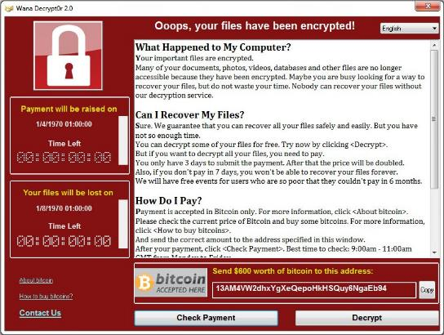
Crimini informatici
Il crimine informatico costerà al mondo 10,5 trilioni di dollari all'anno entro il 2025 (3 trilioni di dollari nel 2015)
Nuove forme che diventano più sofisticate e dirompenti
  Falsi profondi

Slide 11
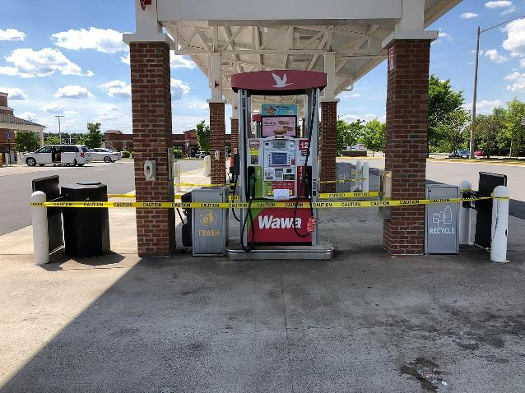

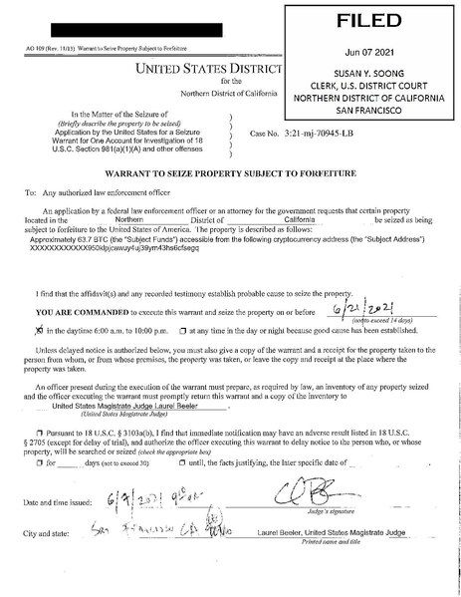
Il 7 maggio 2021, Colonial Pipeline, un sistema di oleodotti americano che ha origine a Houston, in Texas, e trasporta benzina e carburante per aerei principalmente negli Stati Uniti sudorientali, ha subito un attacco informatico di tipo ransomware che ha colpito le apparecchiature informatiche che gestiscono l'oleodotto. La Colonial Pipeline Company ha interrotto tutte le operazioni del gasdotto per contenere l'attacco. Sotto la supervisione dell'FBI, la società ha pagato la somma richiesta dal gruppo di hacker (75 bitcoin o 4,4 milioni di dollari) entro alcune ore; al ricevimento del riscatto, DarkSide ha fornito alla Colonial Pipeline Company uno strumento informatico per ripristinare il sistema. Tuttavia, lo strumento aveva un tempo di elaborazione molto lungo per aiutare a ripristinare il sistema in tempo.
La Federal Motor Carrier Safety Administration ha emesso una dichiarazione di emergenza regionale per 17 Stati e Washington D.C., per mantenere aperte le linee di rifornimento di carburante il 9 maggio. Si è trattato del più grande attacco informatico a un'infrastruttura petrolifera nella storia degli Stati Uniti. L'FBI e diverse fonti giornalistiche hanno identificato come responsabile il gruppo criminale di hacker DarkSide. Si ritiene che lo stesso gruppo abbia rubato 100 gigabyte di dati dai server dell'azienda il giorno prima dell'attacco malware.
Il 7 giugno, il Dipartimento di Giustizia ha annunciato di aver recuperato 63,7 dei bitcoin (circa 2,3 milioni di dollari) provenienti dal pagamento del riscatto.[
Questo è stato uno dei primi attacchi informatici aziendali di alto profilo che è partito da una password personale violata di un dipendente, probabilmente trovata sul dark web, piuttosto che da un attacco diretto ai sistemi dell'azienda.

Slide 12
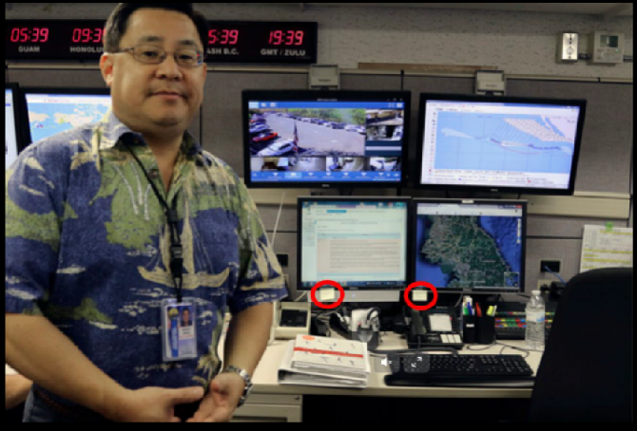

Slide 13
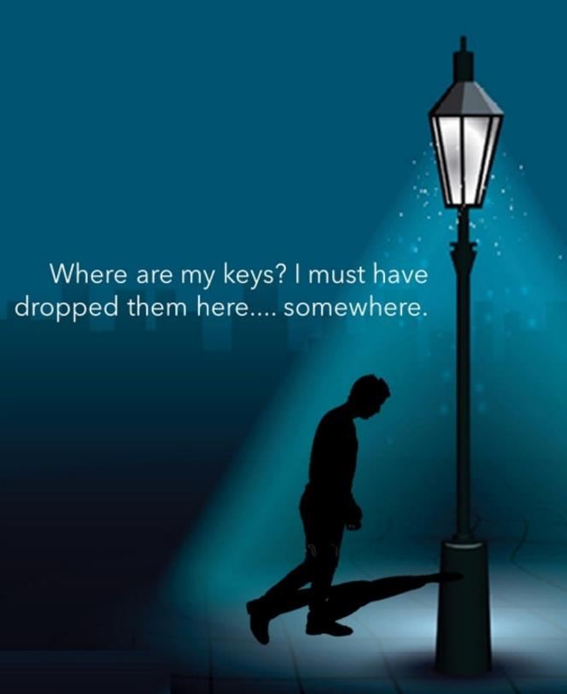
<3%
(Verizon, 2021)

Slide 14

Alzi la mano chi l'ha fatto:
Cliccato su un link (da chiunque)
Avere una passphrase complessa (?)
Utilizzare la stessa password su siti/app diversi
Non ha cambiato la password negli ultimi 30 giorni
Dare il proprio telefono/pc a qualcun altro per usarlo
Avere un semplice login al telefono/pc
Non ha aggiornato il pc/telefono negli ultimi 7 giorni

Slide 15
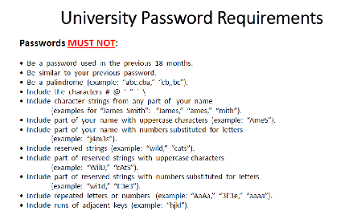
Il mio Tutti i giorni!!!
Per gentile concessione: Matthew Canham, Università della Florida Centrale

Slide 16
"La conoscenza non ha mai impedito
una singola violazione".
(Carpenter & Roer, 2022)

Slide 17
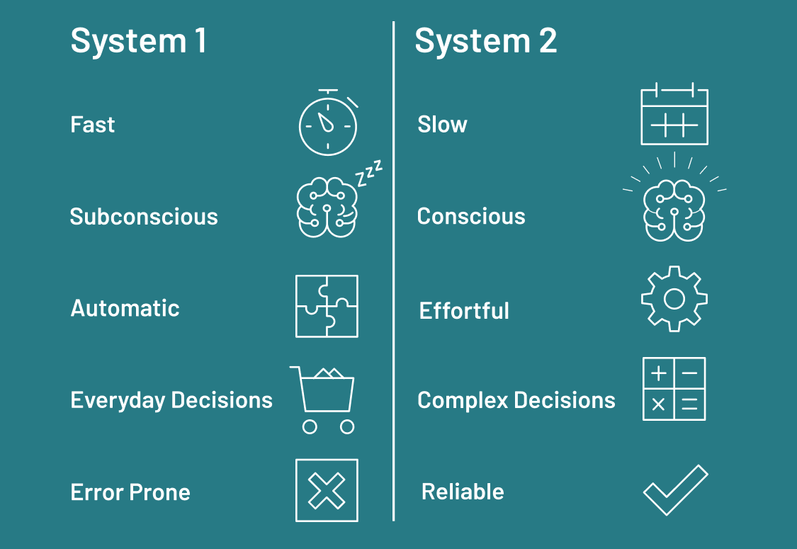


Slide 18

4 Cavalieri della cognizione sociale (Bargh, 2000)
Ricercatori ingenui
  Utilizzare approcci razionali e scientifici, analisi causa-effetto per comprendere l'ambiente.
Misuratori cognitivi
  Usare il meno possibile per ottenere il miglior risultato
Coerenza cognitiva
  Ci piace ciò che è d'accordo con noi
Tattici motivati
  Diverse strategie disponibili, e noi scegliamo in base agli obiettivi, ai bisogni o ad altre motivazioni.

Slide 19
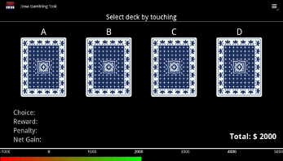
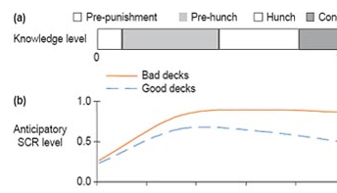
Processo decisionale intuitivo
Decisioni rapide ("quick & dirty") o tendenza a decisioni innescate da spunti familiari.
Inconscio.
Per lo più benefico (processo evolutivo).
Coinvolge soprattutto le strutture cerebrali sottocorticali e quelle coinvolte nella percezione del corpo interno ("interocezione")
Può essere sfruttato
"Sensazione di pancia"

Slide 20
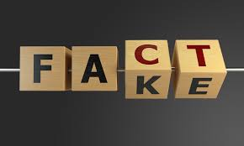
Atteggiamenti e convinzioni
Formazione
Componenti cognitive e affettive
Primato Effetti di recenza
Esposizione
Effetto di mera esposizione
Ci piace ciò che vediamo di più
Notizie false
Notes:
Effetto primacy recency dello scorrimento

Slide 21
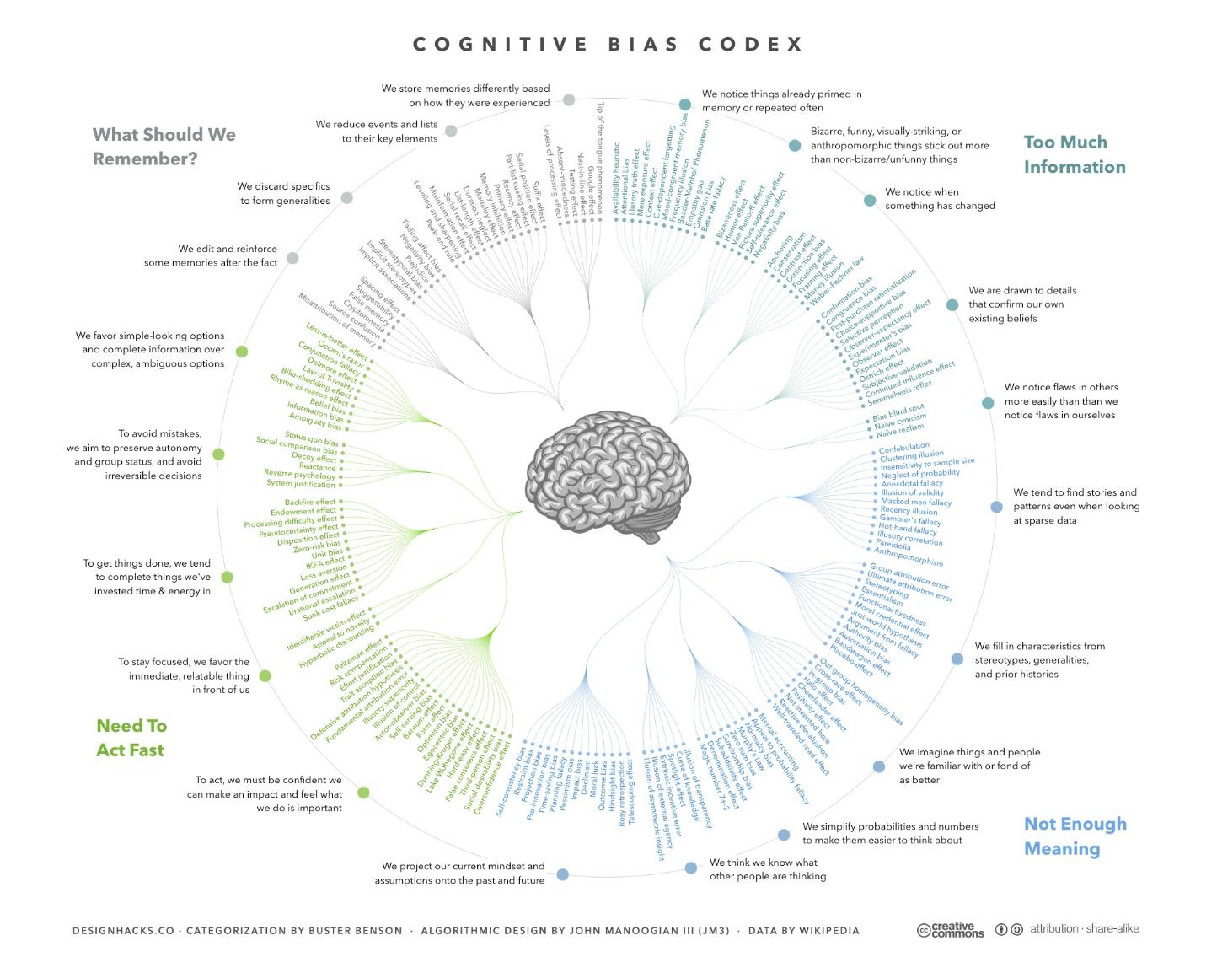

Slide 22

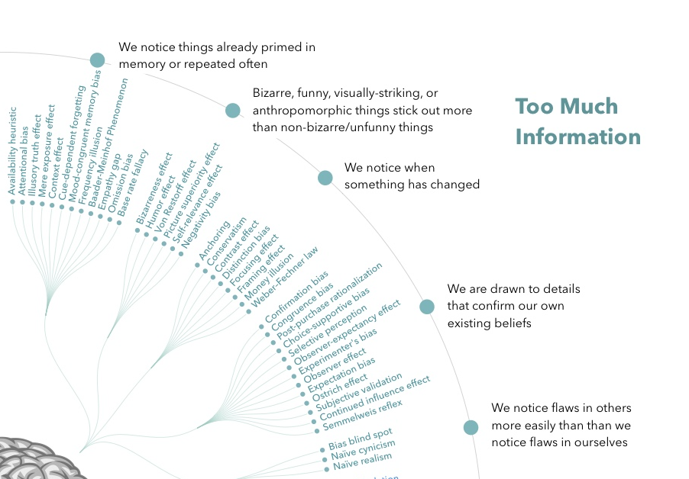
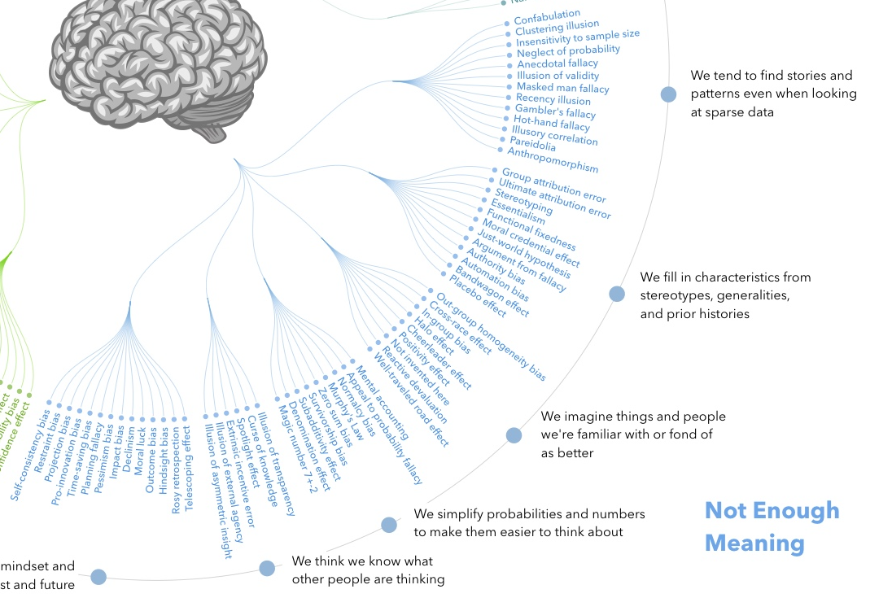
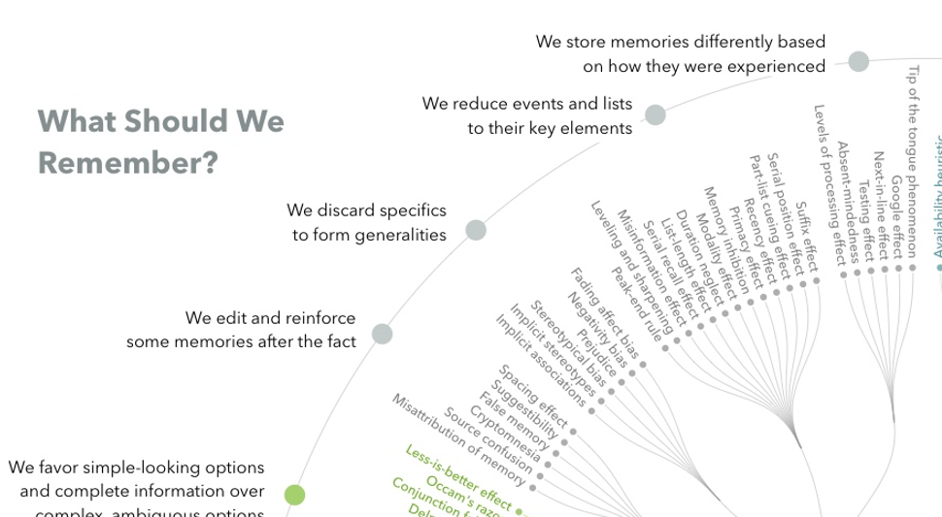

Slide 23
Paradigma di interazione
B= ƒ(P x S)

Slide 24
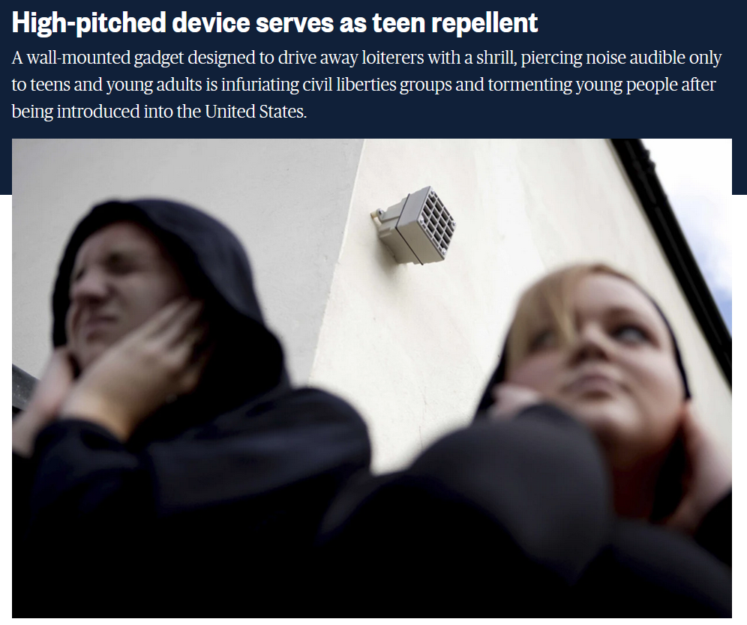

Slide 25
Ingegneria sociale
una tecnica di manipolazione che sfrutta l'errore umano per ottenere informazioni private, accesso o oggetti di valore. Nella criminalità informatica, queste truffe di "human hacking" tendono ad attirare utenti ignari per esporre dati, diffondere infezioni da malware o dare accesso a sistemi riservati. Gli attacchi possono avvenire online, di persona o attraverso altre interazioni.
-Kapersky 2021
2 Obiettivi:
Sabotaggio - interruzione o corruzione per causare danni
Furto - ottenere valore (informazioni, accesso, denaro)

Slide 26
Comportamenti di fiducia
Necessario per il funzionamento della società
(Jones & Moncur, 2018)
3 credenze:
  Capacità - In base alle informazioni disponibili o alle esperienze precedenti, vengono interpretate le capacità e le conoscenze del fiduciario. Se un individuo ritiene che qualcuno sia altamente capace di svolgere il compito in questione, è più probabile che condivida le conoscenze con quella persona.
  Benevolenza: le intenzioni sono positive e bonarie.
  Integrità - aderenza percepita ai principi personali e morali da parte del fiduciario.
Notes:
Jones, H. S., & Moncur, W. (2018). Il ruolo della psicologia nella comprensione della fiducia online. In Esami psicologici e comportamentali nella sicurezza informatica (pp. 109-132). IGI Global.

Slide 27
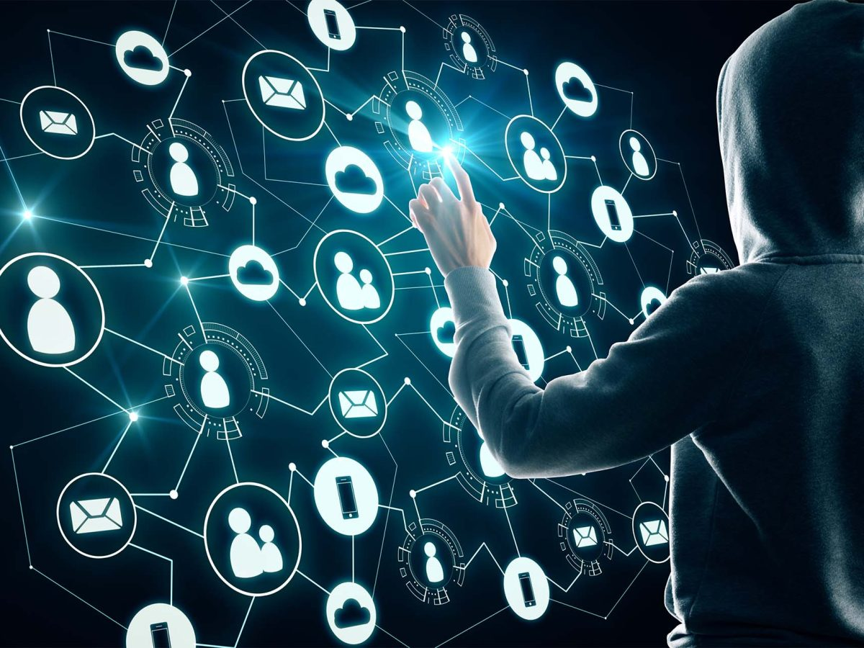
Ingegneria sociale e sicurezza informatica
La maggior parte degli attacchi informatici sfrutta le debolezze umane, in particolare la nostra tendenza a fidarci degli altri.
Uno degli attacchi di penetrazione più efficaci, responsabile o parte della stragrande maggioranza delle violazioni della sicurezza.
Progettazione e applicazione di tecniche ingannevoli per manipolare deliberatamente obiettivi umani.
Utilizzato principalmente per indurre le vittime a rivelare dati riservati o a eseguire azioni che violano i protocolli di sicurezza, infettando inconsapevolmente i sistemi o rilasciando informazioni classificate.
Il punto principale dell'applicazione dei vettori di attacco SE è quello di evitare i sistemi CS e di superare le contromisure tecnologiche.
CSP002: Fattori umani nella sicurezza informatica
Notes:
SE

Slide 28
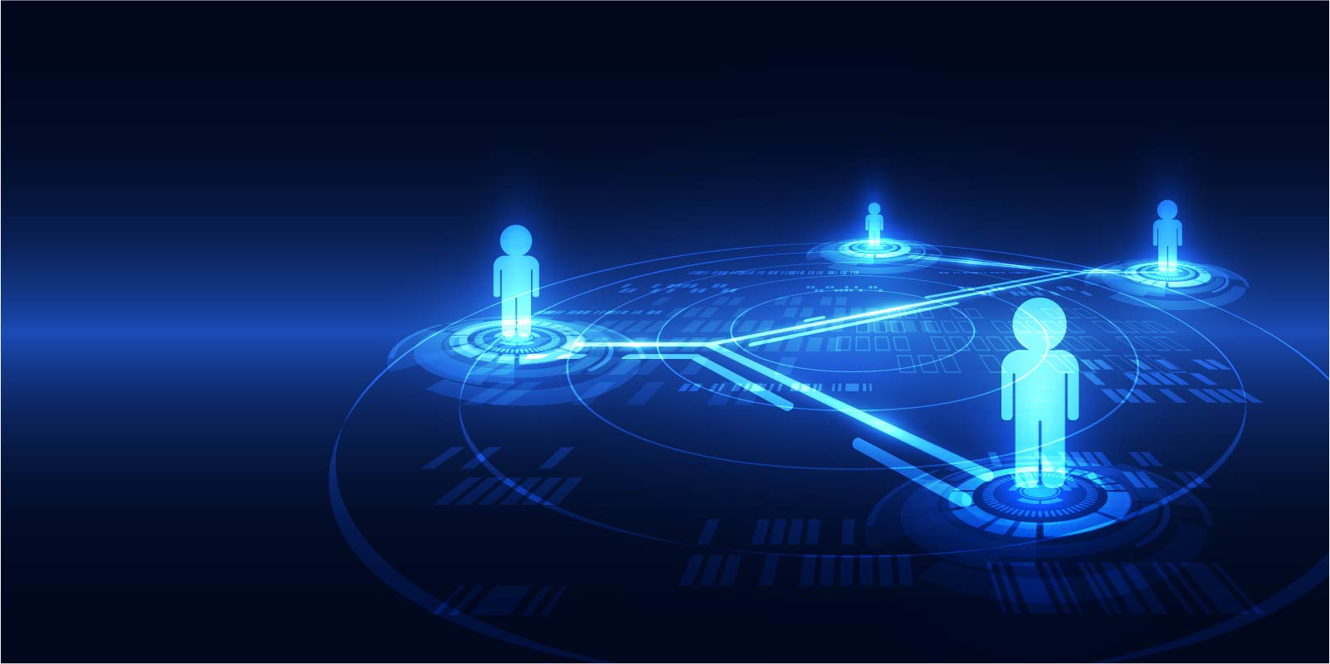
Principali categorie di ingegneria sociale
Caccia:
  Eseguire attacchi SE con un'interazione minima con l'obiettivo.
  Una volta raggiunto l'obiettivo, la comunicazione verrà interrotta.
  Metodologia più comune
Agricoltura:
  Stabilire un rapporto con la vittima per estrarre informazioni per un periodo di tempo più lungo.
  Conquistare la fiducia personale (non la generica fiducia di base da uomo a uomo).
  Il rischio cresce per entrambe le parti durante il processo.
  Utilizzato meno frequentemente
Notes:
In linea di massima, si distinguono due forme diverse di SE: la caccia e l'agricoltura.
Beim Jagen è il contatto più breve e meno intenso, mentre Farming è l'ingegnere sociale che, in un periodo di tempo più lungo, si impegna a far sì che l'obiettivo venga raggiunto. Per quanto riguarda il tema delle minacce interne, questo ha un ruolo più importante, ma non è così importante come l'Hunting, in quanto il farmende SE ha anche un rischio maggiore, in quanto si trova in un periodo di tempo più lungo e con un numero maggiore di contatti online o offline con l'utente finale, e quindi con un numero maggiore di informazioni.

Slide 29
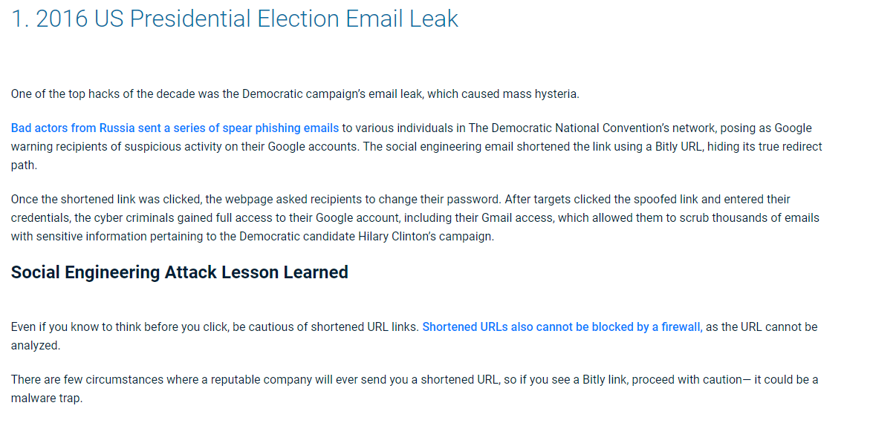
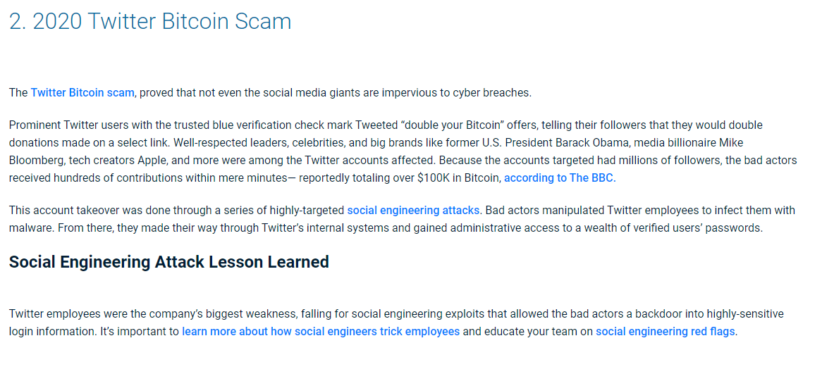
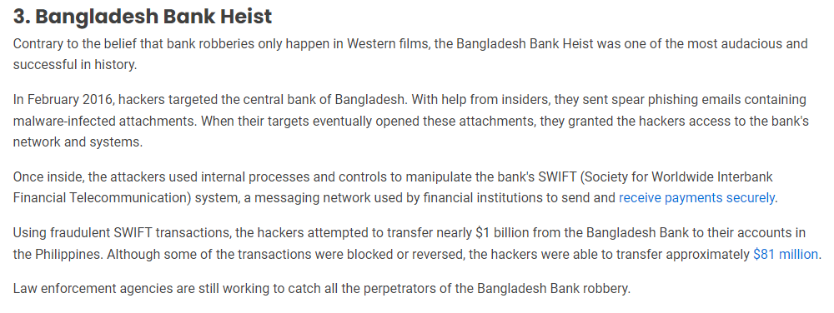

Slide 30

Mouton et al. (2016)

Slide 31

Mouton et al. (2016)

Slide 32

Esempi familiari

Slide 33
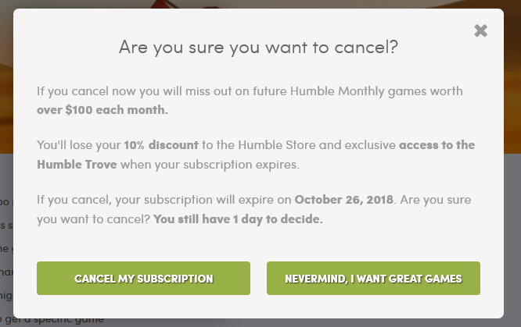


Confermare
La vergogna: L'emozione "padrona". Tiene insieme i legami sociali (Scheff, 2002).
Notes:
Un esempio dal famoso gioco Candy Crush.
Scham è un'emozione particolarmente coinvolgente - segnala Reue e arresta le relazioni sociali - che viene respinta dal gruppo.

Slide 34
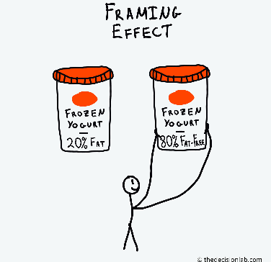
Effetti di inquadramento
L'effetto framing è quando le nostre decisioni sono influenzate dal modo in cui le informazioni vengono presentate. Un'informazione equivalente può essere più o meno attraente a seconda delle caratteristiche evidenziate.
Indurre il sistema 1, più valutazioni periferiche
I pregiudizi
Notes:
Il framing più comune richiama l'attenzione sul guadagno positivo o sulla perdita negativa associata a un'opzione. Siamo suscettibili a questo tipo di inquadramento perché, secondo la "teoria della prospettiva", tendiamo a evitare certe perdite. Una perdita è percepita come più significativa, e quindi più degna di essere evitata, di un guadagno equivalente. Il modo in cui una cosa viene inquadrata può influenzare la nostra certezza che porterà un guadagno o una perdita. Ecco perché troviamo attraente quando le caratteristiche positive di un'opzione vengono messe in evidenza invece di quelle negative.
Anche le "euristiche" o le scorciatoie mentali possono giocare un ruolo. Grazie all'euristica della disponibilità, favoriamo le informazioni che sono facilmente comprensibili e richiamabili. Le opzioni e le informazioni inquadrate in questo modo sono favorite rispetto a quelle che non lo sono. L'euristica degli affetti può indurci a privilegiare le informazioni e le opzioni inquadrate in modo da suscitare una risposta emotiva immediata. La ricerca ha dimostrato che il framing si basa su appelli emotivi e può essere progettato per suscitare reazioni emotive specifiche.

Slide 35



Influenza: Coerenza e impegno
Effetti della mera esposizione
Notes:
Bakshy, E., Messing, S. e Adamic, L. A. (2015). Esposizione a notizie e opinioni ideologicamente diverse su Facebook. Science, 348(6239), 1130-1132.
Sono stati misurati gli algoritmi di Facebook e le scelte dei consumatori per capire cosa decidesse i contenuti mostrati nei feed. Gli esseri umani hanno fatto scelte più coerenti dal punto di vista ideologico. La visualizzazione di contenuti trasversali rispetto a contenuti ideologicamente coerenti è del 5% per i conservatori e dell'8% per i liberali. Cliccare: la probabilità che un individuo clicchi su un contenuto trasversale rispetto a un contenuto coerente è del 17% per i conservatori e del 6% per i liberali, un modello coerente con le ricerche precedenti, ma in qualche modo controintuitivo.

Slide 36


Scelte obbligate

Slide 37

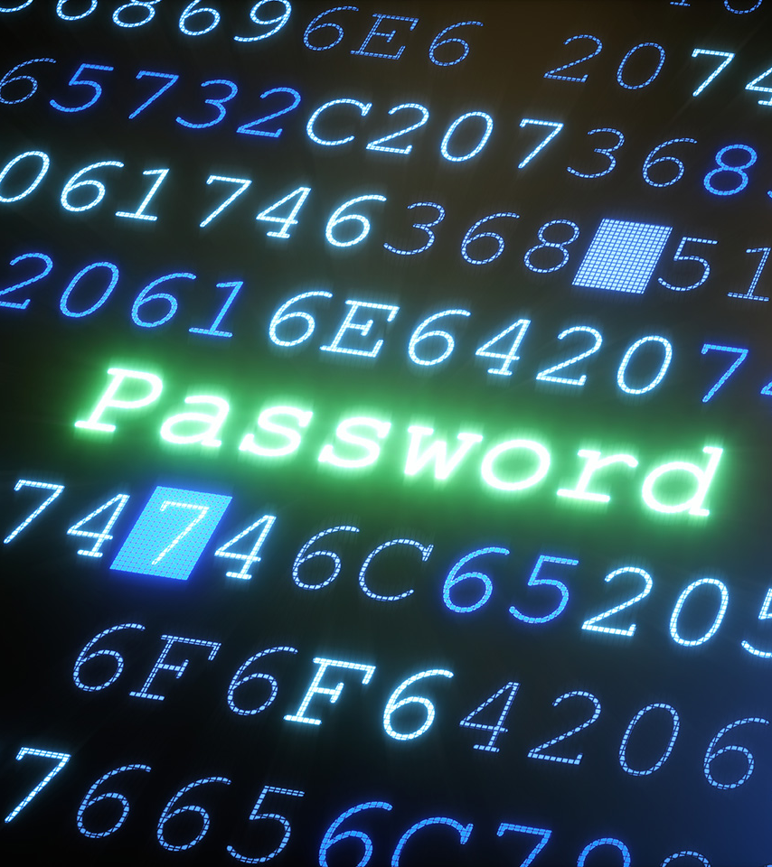
Grattami la schiena, io gratto la tua
(Happ et al., 2016)
9 persone su 10 rivelano informazioni personali a sconosciuti online quando gli viene dato del cioccolato
  4 su 10 entro 2 minuti
  Più forti se fornite subito prima della richiesta di password (50%)
Fattori di rischio:
  Uomini
  Età più giovane

Slide 38
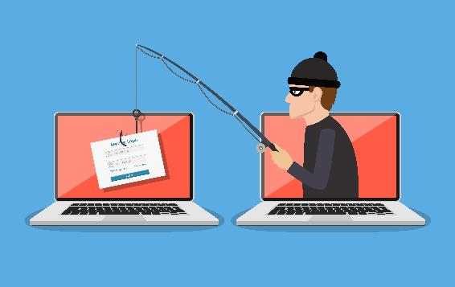
Facciamo del Phishing

Slide 39
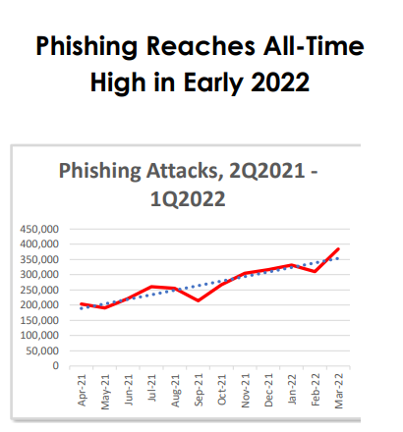

Il phishing come vettore di attacco più comune
Fondato nel 2003, l'Anti-Phishing Working Group (APWG) è un'associazione industriale senza scopo di lucro che si occupa di eliminare i furti di identità e le frodi derivanti dal crescente problema del phishing, del crimeware e dello spoofing delle e-mail. L'adesione è aperta a istituzioni finanziarie qualificate, rivenditori online, ISP, fornitori di soluzioni, comunità delle forze dell'ordine, agenzie governative, organizzazioni di trattati multilaterali e ONG. All'APWG partecipano oltre 2.000 imprese in tutto il mondo.
https://apwg.org/trendsreports/
Notes:
Quando si leggono articoli o capitoli sul tema del phishing, si nota che la maggior parte di essi inizia con diversi paragrafi su quanto sia grave la situazione e quanto sia peggiorata. In realtà, solo le cifre cambiano di anno in anno, ma la formulazione (definizione di phishing e gravità del problema) sembra talvolta molto ripetitiva. Tuttavia, ciò è dovuto al fatto che è necessario descrivere questo argomento in modo sufficiente per un pubblico più ampio che non ha necessariamente delle conoscenze preliminari.Il rapporto dell'Anti-Phishing Working Group fornisce le cifre più recenti su base trimestrale.Tradotto con DeepL.com (versione gratuita)

Slide 40
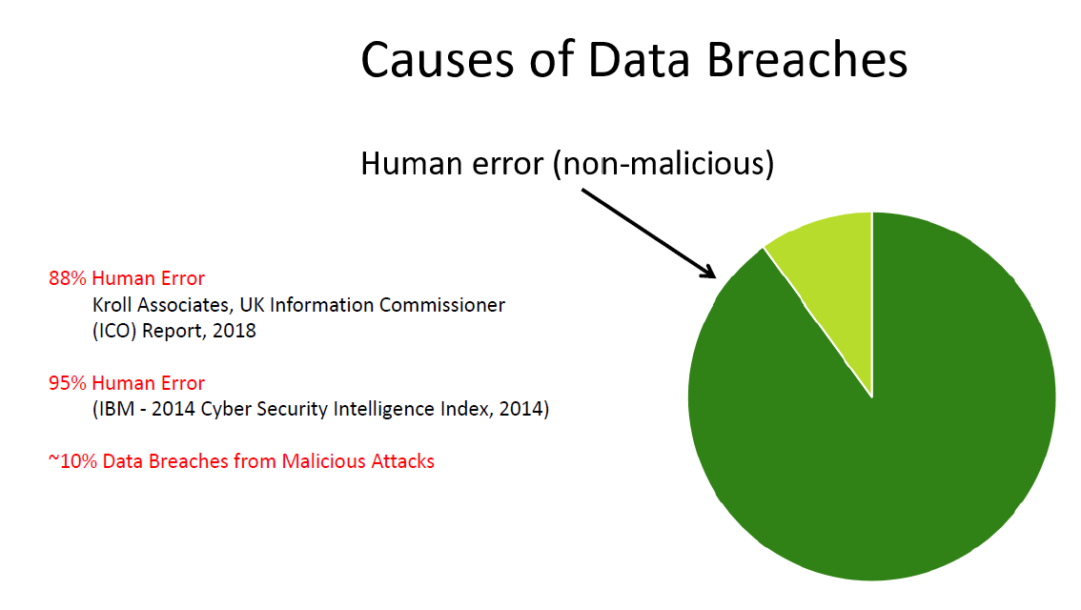
Canham (2019)

Slide 41
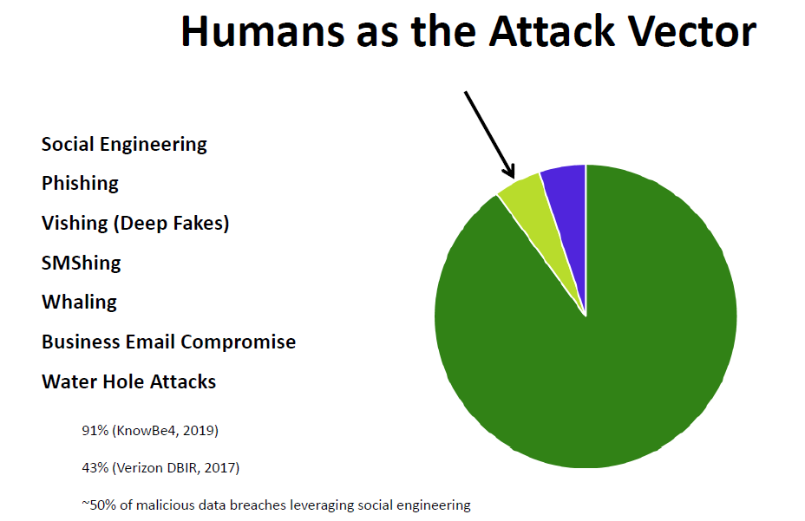
Canham (2019)
Notes:
Il watering hole è una strategia di attacco informatico in cui un aggressore indovina o osserva quali siti web un'organizzazione utilizza spesso e ne infetta uno o più con il malware. Alla fine, qualche membro del gruppo preso di mira viene infettato.^{[1][2][3]} Gli hacker che cercano informazioni specifiche possono attaccare solo gli utenti provenienti da un indirizzo IP specifico. In questo modo è più difficile individuare e ricercare gli hack.^{[4]} Il nome deriva dai predatori del mondo naturale, che aspettano l'occasione per attaccare le loro prede vicino alle pozze d'acqua.^{[5]}

Slide 42
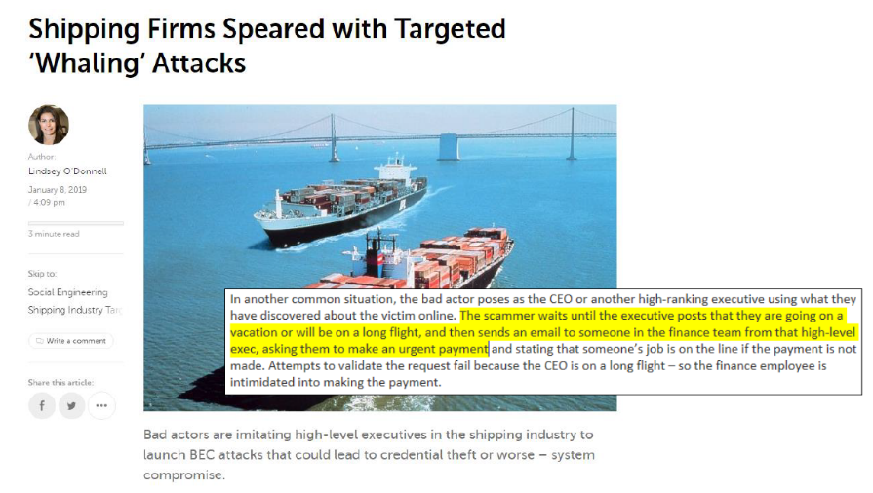
Canham (2019)

Slide 43


Che cos'è la SE?
Analogamente al termine "Dark Patterns", il termine "Social Engineering" non si è sviluppato come risultato di una ricerca sistematica, ma come descrizione libera utilizzata nella comunità informatica per descrivere effetti psicologici rilevanti per la sicurezza informatica. I tentativi di definire il termine sono avvenuti anni dopo la sua diffusione. Invece di SE, si potrebbe dire "inganno di una persona per ottenere un vantaggio".
Altri esempi per tentativi di definizione:
"Qualsiasi atto che influenza una persona a compiere un'azione che può o meno essere nel suo interesse". (social-engineer.org, 2017)
"L'ingegneria sociale, nel contesto della sicurezza informatica, si riferisce alla manipolazione psicologica delle persone affinché compiano azioni o divulghino informazioni riservate" (wikipedia.org, 2017)
Obiettivo: ottenere un accesso non autorizzato a sistemi o informazioni per commettere atti come frodi, intrusioni in rete, spionaggio industriale o furto di identità.

Slide 44
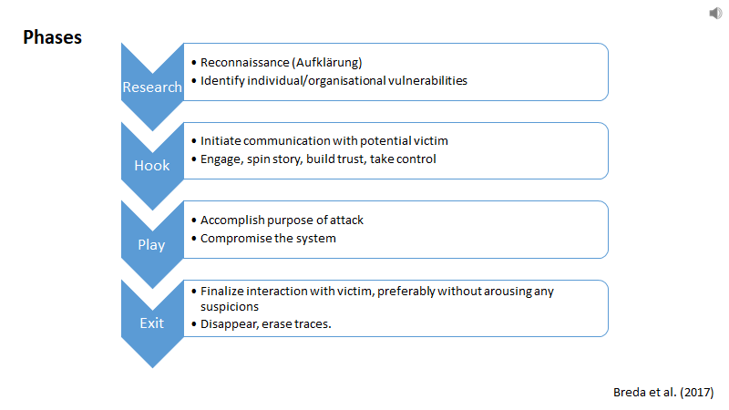
Struttura dell'attacco di ingegneria sociale
Notes:
Mouton, F., Leenen, L., & Venter, H. S. (2016). Esempi, modelli e scenari di attacchi di ingegneria sociale. Computer & Sicurezza, 59, 186-209.
Questo processo può avvenire in una singola e-mail o nell'arco di mesi in una serie di chat sui social media o di interazioni faccia a faccia. Si conclude con un'azione da parte dell'utente, come la condivisione delle informazioni o l'esposizione a malware.
Molti dipendenti e consumatori non si rendono conto che poche informazioni possono consentire agli hacker di accedere a più reti e account. Fingendosi utenti legittimi e presentandosi al personale di supporto IT, carpiscono i vostri dati privati, come il nome, la data di nascita o l'indirizzo. Da lì, è semplice reimpostare le password e ottenere un accesso quasi illimitato. Possono rubare denaro, diffondere malware di social engineering e altro ancora.

Slide 45
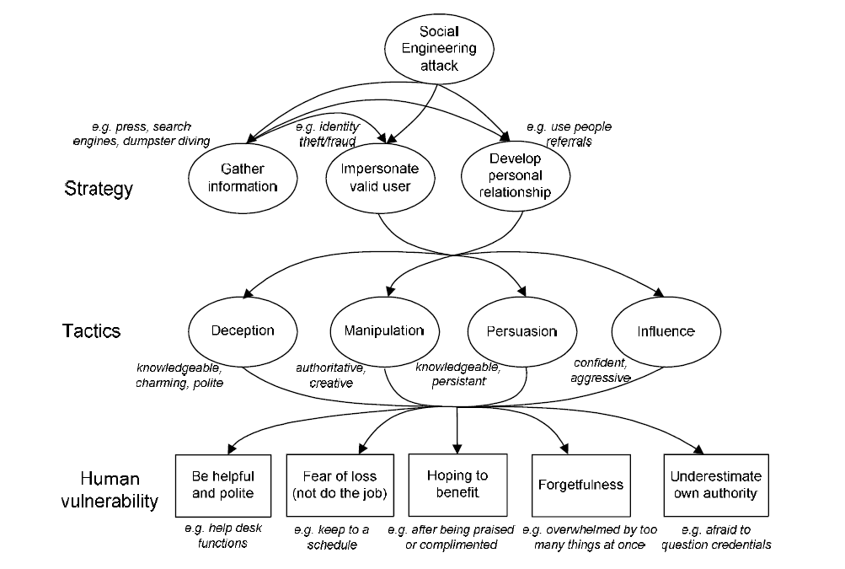
Ingegneria sociale

Slide 46

Principi di Stajano e Wilson
Distrazione
Distogliere l'attenzione per tenere la vittima impegnata in un compito gravoso e importante. Esempio: compilare moduli online.
Conformità sociale
Seguire l'autorità (cfr. coerenza e impegno di Cialdini). Esempio: spearfishing di un subordinato spacciandosi per un leader.
Principio del branco
Utilizzare la maggioranza degli altri come punto di riferimento. Esempio: Valutare la credibilità di qualcuno in base al numero di amici - account falso.
Disonestà
Le vittime non possono lamentarsi se hanno violato le regole. Esempio: Generatore di carte prepagate.
Bisogno e avidità
Sfruttare i bisogni, le brame o gli interessi attuali della vittima. Esempio: Falso gestore di password.
Il tempo
Come la "scarsità" -> Mettere le persone sotto pressione per il tempo ostacola l'impegno del Sistema-2. Esempio: Varie mail di phishing ex.

Slide 47

Applicazione delle tecniche di persuasione in SE/Phishing
Cialdinis (2007) tecniche di persuasione
Reciproco
Coerenza
Mi piace
Prova sociale
Scarsità
Autorità
Notes:
Con le solite tecniche di comunicazione, ma anche con le soziotecniche, come le semplici e-mail di phishing, si tratta sempre di un'ottima tecnica di risposta. Dobbiamo quindi fare in modo che tutto vada per il verso giusto e che ci sia sempre qualcosa da fare e da capire.
Come si fa a stupire gli uomini?
Qui sono riportati i sette principi che Cialdini ha pubblicato nel 2007 come la migliore lista di strategie di auto-aiuto per gli uomini.
I primi sono più facili da usare, come il dialogo e l'approccio migliore, rispetto a quello che si può ottenere con le bspw. Phishing-Mails è possibile. Le ultime tre sono molto utili per le e-mail di phishing.
Prova sociale: Jmd anderes hat schon draufgeklickt
Scarsità: Etwas ist besonders rar, geht bald zur Neige
Autorità: L'analisi viene effettuata da jmd su una gerarchia più elevata.
Guardate il video in calce e prendete nota di tutte le caratteristiche tecniche di questo prodotto - queste sono sempre più importanti o esplicite, per questo è meglio che non siano solo passivi e che siano noti anche gli aspetti geografici.

Slide 48

CSP002: Fattori umani nella sicurezza informatica
Notes:
Guardate il video completo - i principi descritti non vengono applicati solo al Phishing, ma anche a tutte le agenzie SE!
I tre principi Social Proof (nel video: Consenso), Scarsità e Autorità svolgono un ruolo importante nel Phishing, dove l'interazione bidirezionale non è stata definita.
Il video dura circa 12 minuti ed è disponibile solo come suggerimento (per l'utilizzo in un momento successivo alla data dell'evento).

Slide 49
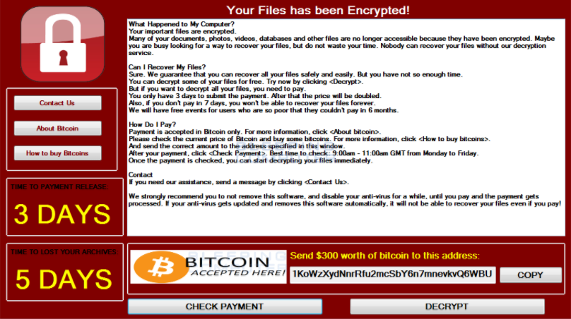
Proviamo!!!
Reciproco
Coerenza
Mi piace
Prova sociale
Scarsità
Autorità

Slide 50

Sfruttamenti cognitivi e vettori di attacco
Notes:
Freccia rossa: un attaccante che conduce un cyberattacco di ingegneria sociale contro le funzioni di cognizione umana di una vittima (cioè l'ovale). Il comportamento risultante è associato alla persuasione (cioè, un attacco ha successo quando la vittima è persuasa ad agire come previsto dall'attaccante).
Il carico di lavoro cognitivo, attraverso meccanismi come la cecità da disattenzione, può aumentare la vulnerabilità agli attacchi informatici di ingegneria sociale.
Lo stress può ridurre la capacità di individuare gli spunti di inganno nei messaggi di cyberattacco di ingegneria sociale, ma non sono stati esaminati gli effetti diretti dello stress acuto sull'ingegneria sociale di cybersecurity.
La vigilanza attenzionale, in particolare il decremento della vigilanza, può avere un'influenza importante sulla suscettibilità agli attacchi di ingegneria sociale, ma sono necessarie ulteriori ricerche.
I risultati della letteratura non sono conclusivi su come la personalità possa influenzare la suscettibilità agli attacchi informatici di social engineering.
La consapevolezza e le conoscenze tecniche generali non riducono necessariamente la suscettibilità agli attacchi informatici di social engineering, forse perché non sono state prese in considerazione le funzioni cognitive umane. L'autoefficacia, la conoscenza e le precedenti esperienze di cyberattacchi di ingegneria sociale riducono collettivamente la suscettibilità agli attacchi informatici di ingegneria sociale. In particolare, le esperienze di phishing costose ridurrebbero notevolmente la suscettibilità agli attacchi informatici di ingegneria sociale, mentre le esperienze non costose non lo fanno.
Ma Stefan discuterà di questo
Il genere non ha un grande impatto sulla suscettibilità ai cyberattacchi di social engineering
Le persone anziane con un'istruzione superiore, una maggiore consapevolezza e una maggiore esposizione agli attacchi informatici di social engineering sono meno suscettibili a questi attacchi.
La cultura influisce sull'atteggiamento nei confronti della privacy e della fiducia, che influisce indirettamente sulla suscettibilità agli attacchi informatici di ingegneria sociale.
Memoria a lungo termine Il successo dei cyberattacchi di ingegneria sociale è inversamente correlato alla loro diffusione.
È improbabile che i metodi di formazione che chiedono alle persone di pensare consapevolmente agli attacchi informatici di ingegneria sociale abbiano molto successo, a meno che l'apprendimento non raggiunga il punto di diventare un'abitudine che, in gran parte inconsciamente, guida un comportamento più sicuro nell'uso del computer.
La qualità e l'attrattiva del messaggio, che riflettono lo sforzo dell'aggressore (ad esempio, utilizzando la contestualizzazione e la personalizzazione), hanno un impatto significativo sul successo dell'aggressore.
Le capacità di un individuo nel rilevare i cyberattacchi di ingegneria sociale sono influenzate dalla sua consapevolezza delle minacce, dal suo background culturale e dalle sue differenze individuali di fiducia/sospetto.

Slide 51
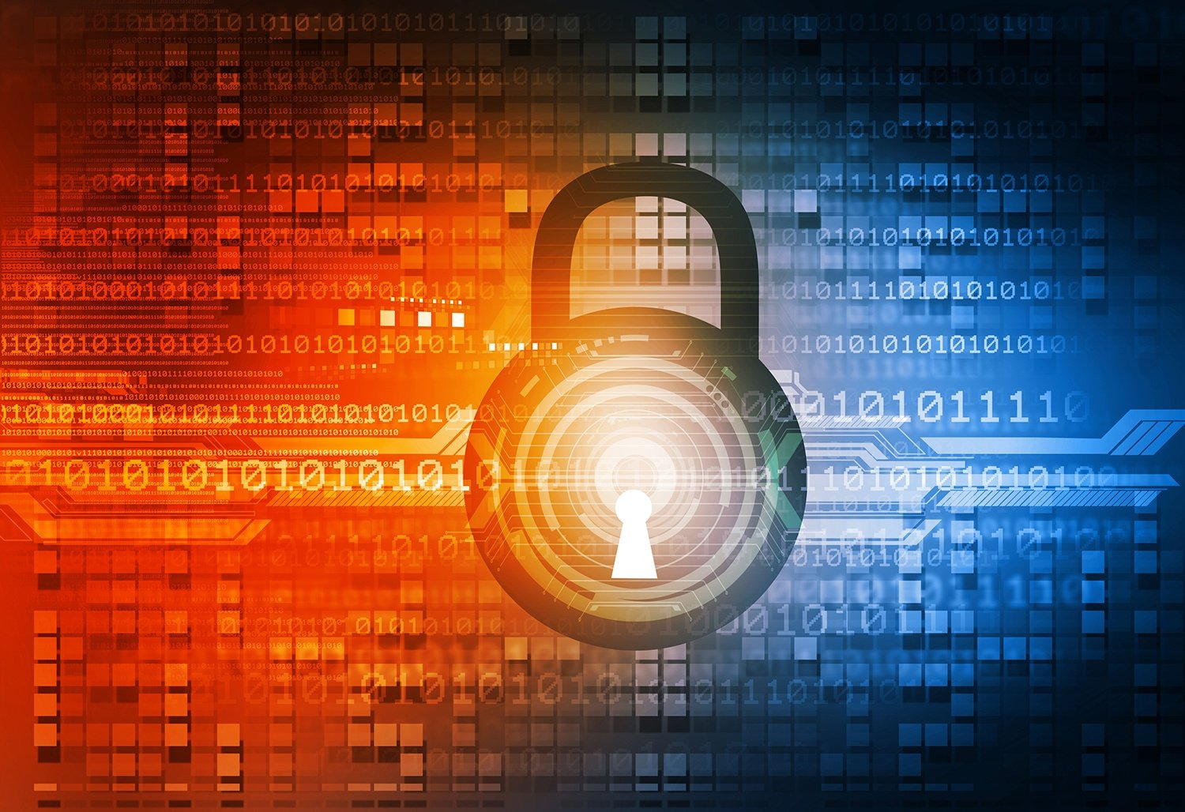


Slide 52

Esempi (molto) piccoli

Slide 53

Notes:
La combinazione dei termini di ricerca cyberpsicologia e personalità produce 54.700 risultati in Google Scholar. È già stato studiato tutto, dagli appuntamenti online, alla dipendenza dal gioco d'azzardo, al comportamento nelle chat room anonime, fino, naturalmente, al comportamento o alla cattiva condotta in materia di cybersicurezza, quindi la probabilità di trovarsi di fronte a risultati, affermazioni o articoli è molto alta. Pertanto, dedicheremo un po' di tempo (2 sessioni) a fare un po' di luce su questo argomento. Poiché vogliamo coprire vari argomenti della cyberpsicologia e quindi dell'informatica, la selezione apparirà inevitabilmente un po' ampia.Tradotto con DeepL.com (versione gratuita)

Slide 54
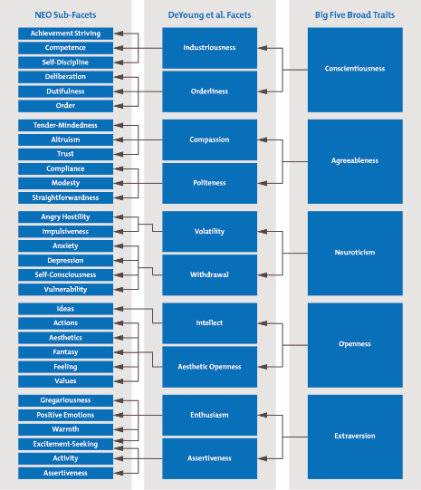
Vulnerabilità individuali
Personalità: sentimenti, pensieri e modelli comportamentali relativamente stabili di una persona.
OCEANO/ FFM/ Big 5
(Costa & McRae, 1990)
Le femmine sono più numerose in N & A
Differenze maggiori nelle culture egualitarie
Notes:
DeYoung et al, 2007: Queste 10 sfaccettature sono state proposte nel 2007 dagli psicologi Colin DeYoung, Lena Quilty e Jordan Peterson nel loro articolo "Between Facets and Domains: 10 Aspects of the Big Five". Questa versione del modello è nota come Big Five Aspects Personality Test.
Il nevroticismo è la tendenza a percepire la realtà come un problema e a provare prontamente emozioni spiacevoli. Le persone che possiedono alti livelli di nevroticismo sono generalmente tristi e talvolta irascibili L'estroversione è la tendenza a cercare la compagnia degli altri e riflette l'energia e le emozioni positive della personalità. Le personalità estroverse cercano spesso l'eccitazione e tendono a essere dominanti. L'apertura è il desiderio di cercare nuove esperienze senza ansia e di apprezzare idee e credenze diverse. Gli individui che presentano alti livelli di apertura si divertono con la fantasia e apprezzano l'arte e la natura. L'accettabilità è una misura della qualità delle relazioni che una persona intrattiene con gli altri. Se una persona ha un alto livello di gradevolezza, è compassionevole e cooperativa piuttosto che antagonista e sospettosa. Crede che le persone con cui interagisce siano generalmente animate da buone intenzioni e oneste. Infine, la coscienziosità si concentra sull'autodisciplina, sull'azione doverosa e sul rispetto di norme e procedure. Queste persone sono note per la loro prudenza e il loro buon senso.
Studi recenti, tuttavia, hanno dimostrato che la nostra personalità cambia anche oltre questa età. Un altro studio condotto da Srivastava, Gosling e Potter (2003) ha rilevato che la Coscienziosità e l'Accordabilità cambiano durante la prima e la seconda età adulta. Hanno inoltre riscontrato che il nevroticismo è diminuito nel tempo nelle donne, mentre è rimasto relativamente stabile nei maschi. Essi riferiscono che i loro risultati potrebbero essere attribuiti a una serie di influenze dello sviluppo, come l'esperienza in diverse aree correlate al raggiungimento di determinate età.

Slide 55

Notes:
Parrish Jr, J. L., Bailey, J. L., & Courtney, J. F. (2009). Un modello basato sulla personalità per determinare la suscettibilità agli attacchi di phishing. Little Rock: Università dell'Arkansas, 285-296.
I fattori personali sono quelli che non possono essere modificati o che sono estremamente difficili da cambiare e comprendono il genere, la cultura e l'età. I fattori esperienziali sono quelli che modellano la personalità di un individuo a causa di un evento o di un'esperienza passata. Il profilo di personalità Big-Five classifica le differenze di personalità degli individui tra cinque grandi fattori, come discusso in precedenza. Il framework propone che ognuno di questi fattori abbia un ruolo da svolgere per quanto riguarda la suscettibilità di un individuo a un attacco di phishing.
I bambini aumentano A!
Non-tecnologia vs tecnologia. Esperienze negative
2 aspetti : Suscettibilità e tempo di assunzione.
Dawson & Stewart 2018 - Effetti moderatori. Cultura (Regno Unito vs. USA), età
a influenza sociale, conformità, obbedienza, reattività, resistenza e autorità (Lindsey, 2005; Weatherby et al., 1999) b impegno, affetto, normativo, continuazione, impegno e impegno affettivo (Allen e Meyer, 1990) c fiducia e vulnerabilità (Gendall, 2005) d minaccia (Pyszczynski et al., 1997)

Slide 56
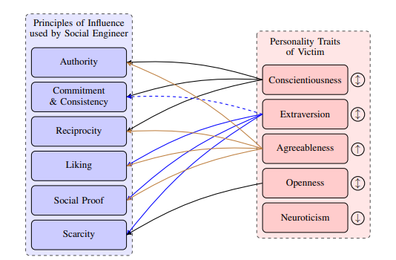
Quadro di personalità dell'ingegneria sociale (SEPF)
Attacco:
C: regole
E: Eccitazione
R: Molti modi...
O: Scarsità - limitare la libertà
N: Fattori protettivi
Notes:
C. Il SE che sfrutta le regole rende C più vulnerabile: impegno e coerenza, reciprocità e autorità. Inoculato contro il social proofing, il gradimento, la scarsità.
R: informazioni se un ingegnere sociale ha stabilito un rapporto di fiducia. Per quanto riguarda i principi di influenza, ci aspettiamo una maggiore vulnerabilità verso l'autorità, la reciprocità, il gradimento e la riprova sociale.

Slide 57

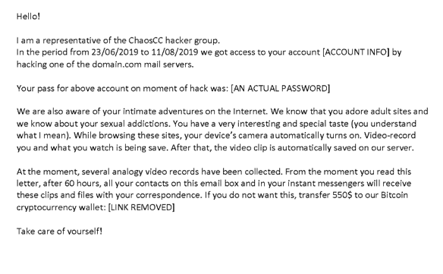
So cosa hai fatto l'estate scorsa

Slide 58

Phishing
Somiglianza
Familiarità

Slide 59
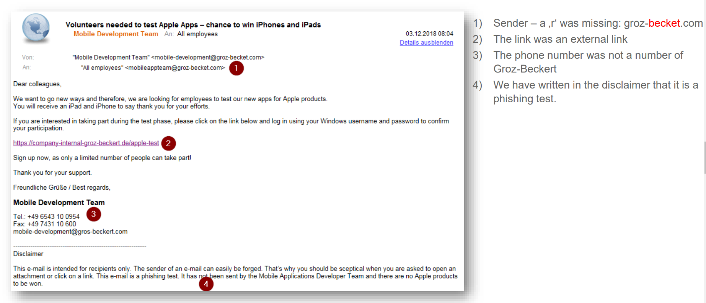

Ingegneria sociale - Esempio di phishing

Slide 60
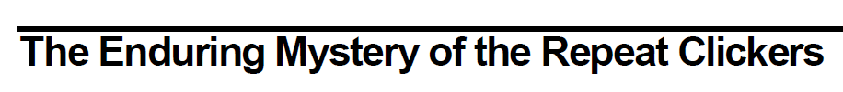
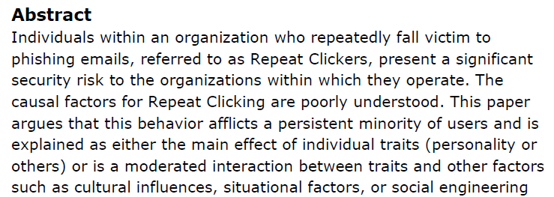
Canham et al. (2019)
Notes:
19 mesi , 20 campagne

Slide 62

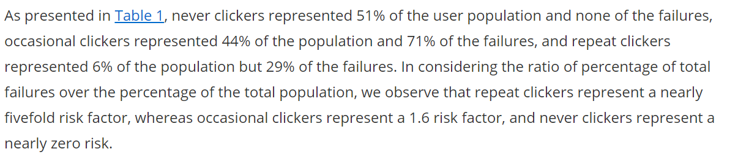
Mail di phishing
Canham, 2019; Il perdurante mistero dei cliccatori ripetitivi

Slide 63
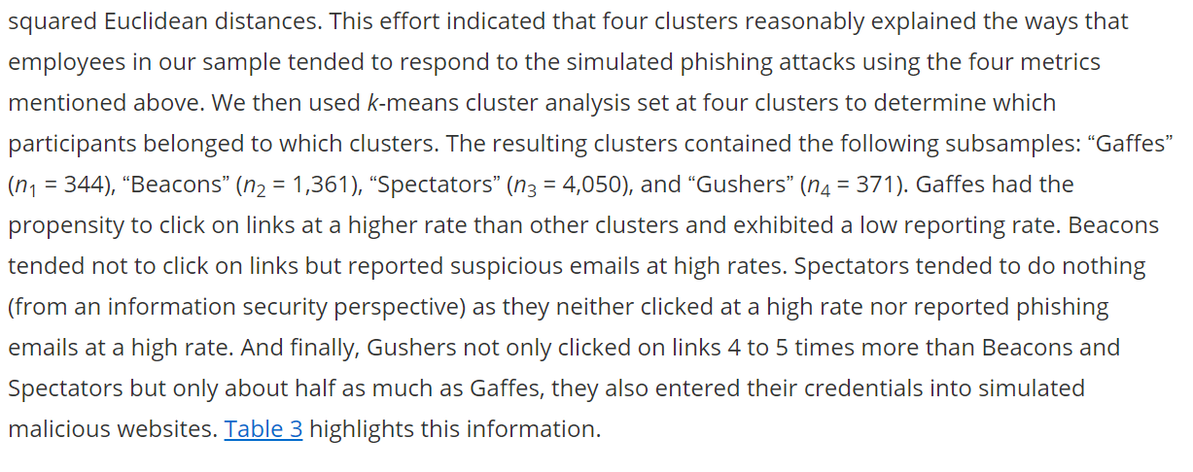

Slide 64

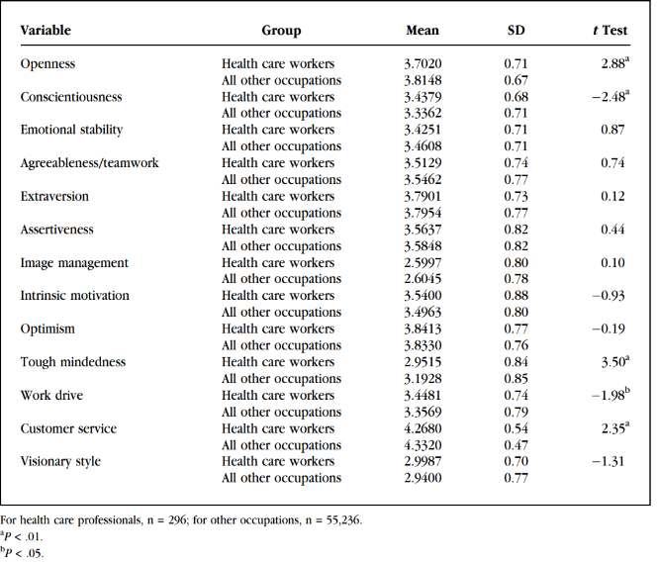
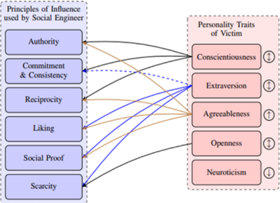
Profili degli operatori sanitari
Le donne rappresentano il 70% della forza lavoro nel settore sanitario
Le femmine sono più alte in nevroticismo, gradevolezza, calore (una sfaccettatura dell'estroversione) e apertura ai sentimenti.
Uomini con maggiore assertività (una sfaccettatura dell'estroversione) e apertura alle idee
Le differenze di genere sono maggiori nelle culture egualitarie
Notes:
Richardson, J. D., Lounsbury, J. W., Bhaskar, T., Gibson, L. W., & Drost, A. W. (2009). Tratti di personalità e soddisfazione di carriera degli operatori sanitari. The Health Care Manager, 28(3), 218-226. doi:10.1097/hcm.0b013e3181b3e9c7

Slide 65
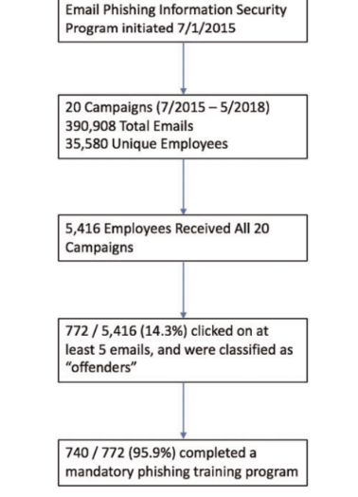
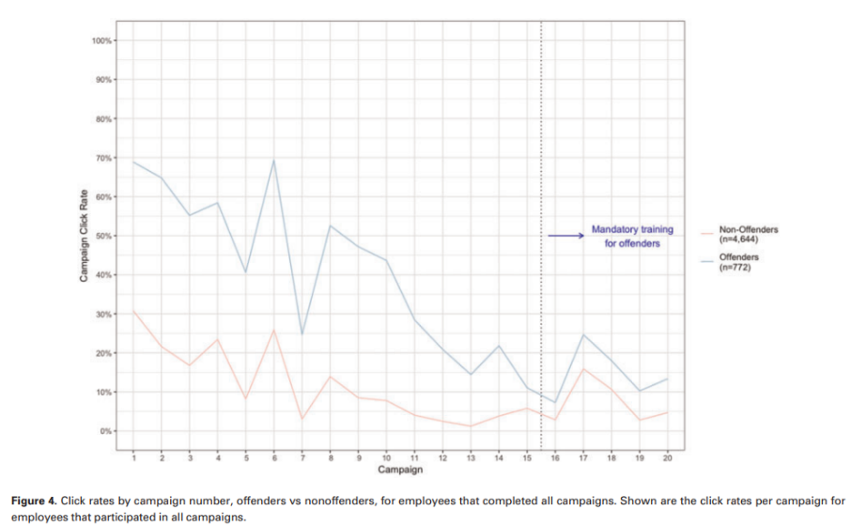
Operatori sanitari e click ripetuti (Gordon et al., 2019)
Notes:
Gordon, W. J., Wright, A., Glynn, R. J., Kadakia, J., Mazzone, C., Leinbach, E., & Landman, A. (2019). Valutazione di un programma di formazione obbligatoria sul phishing per i dipendenti ad alto rischio di un sistema sanitario statunitense. Journal of the American Medical Informatics Association, 26(6), 547-552.
Le percentuali di clic sono allarmanti, ma in genere migliorano con ripetute campagne di phishing simulato.
il programma di formazione obbligatorio per i dipendenti che hanno cliccato su 5 o più campagne di phishing simulate non ha avuto un impatto significativo sui tassi di clic: i "trasgressori" sono rimasti più propensi a cliccare sulle e-mail di phishing rispetto ai non trasgressori, con tassi di clic tra il 10% e il 25% dopo la formazione.
La formazione in tempo reale (fornita dopo che un dipendente ha cliccato su una simulazione di phishing) potrebbe essere stata più efficace nel ridurre il divario tra i trasgressori e le persone che hanno subito un'infrazione.
Poiché basta un solo attacco di phishing riuscito per causare danni sostanziali a un'organizzazione sanitaria, queste percentuali di clic (con o senza formazione) sono molto preoccupanti.

Slide 66
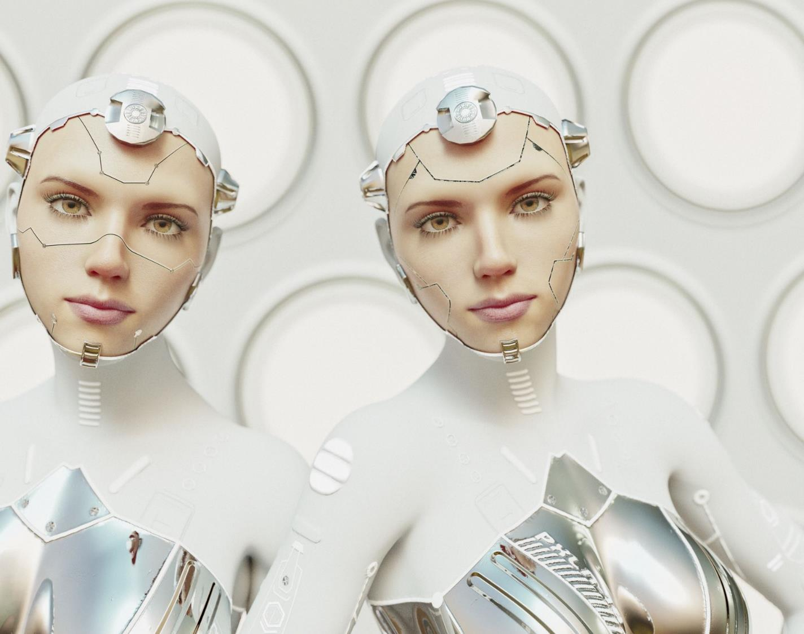
Differenze individuali
La suscettibilità agli effetti DP non è una caratteristica propria della personalità.
Gli effetti psicologici sono molteplici. I DP consistono in serie e combinazioni di un'ampia gamma di meccanismi psicologici.
La suscettibilità a particolari meccanismi e manipolazioni può essere parzialmente dipendente dalla personalità (ad esempio, gradevolezza, conformità, alfabetizzazione informatica, narcisismo).
A contribuire fortemente agli effetti di DP sono le influenze situazionali e contestuali: la pressione del tempo e lo stress facilitano gli stili cognitivi superficiali e la rilevanza percepita del processo determina quanto lavoro cognitivo sono disposto a investire nella lettura attenta e nella decisione consapevole e riflessiva. Esempio: È più probabile che l'uso del cellulare avvenga sotto pressione, mentre si fa qualcos'altro (camminare, viaggiare, lavorare), quando si hanno meno risorse cognitive a disposizione. Lo schermo più piccolo aumenta lo sforzo cognitivo rendendo più difficile la navigazione.
CSP002: Fattori umani nella sicurezza informatica
Notes:
Narzissmuss -> Research Gate > Daten -> sozialer Vergleich
La domanda sul divario tra intenzione e comportamento
Percezione-Preparazione
Bsp per la combinazione: Perdita di contatti SOCIAL bei FB, dopo che l'uomo ha deciso di lavorare in un Roach-Motel-Manier.
Strumenti: App che DP ha installato nelle mie applicazioni e che in lingua inglese è stata spiegata, con i miei desideri - Implicazioni per le richieste di informazioni e una guida per le richieste di informazioni.

Slide 67
Modelli scuri
"I trucchi sporchi che i designer usano per far fare le cose alle persone".
Harry Brignull (2010)
"Scelte di design dell'interfaccia che avvantaggiano un servizio online costringendo, indirizzando o ingannando gli utenti a prendere decisioni che, se pienamente informati e in grado di selezionare alternative, non avrebbero preso".
Mathur et al. (2019)
"Usabilità armata"

Slide 68

La relazione tra Dark Patterns e Cybercrime
I Dark Patterns innescano processi psicologici che ci rendono vulnerabili a intenzioni malevole (exploit cognitivi).
Questa logica è ben nota dalle tecniche illegali di ingegneria sociale, come le e-mail di phishing.
Le e-mail di phishing applicano gli stessi principi di persuasione
La questione di quando le DP siano legali o meno e in quale misura siano praticate è solo una questione di cultura, di quadri giuridici e di applicazione della legge.

Slide 69
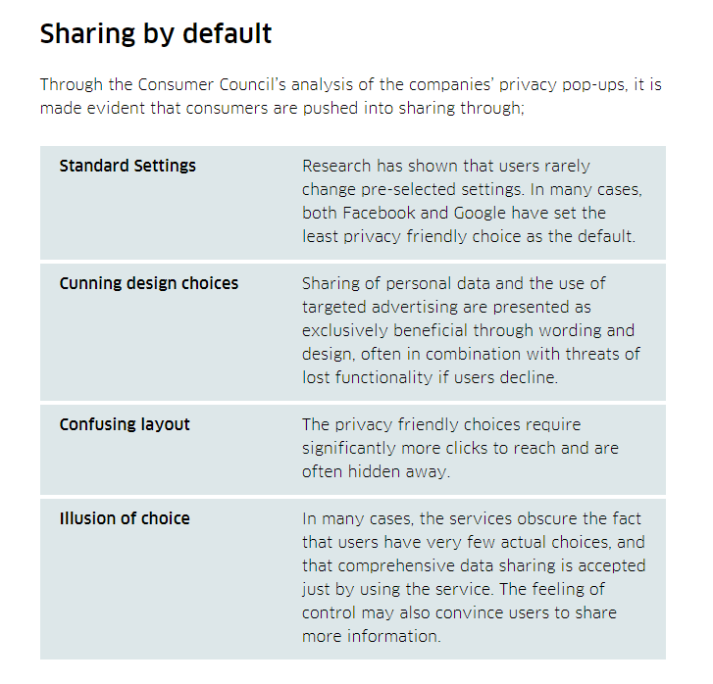

Il "Motel degli scarafaggi"
Facebook
(Agenzia norvegese per la protezione dei consumatori, 2019)
Notes:
Vor allem sog. Motel Roach.
Anche Verlustaversion ("funzionalità perse se gli utenti si rifiutano" - vedi "scelte di design astute").

Slide 70

Modello scuro - Meccanismo
Usabilità = facilità e piacevolezza d'uso.
Imparabilità (quanto velocemente posso imparare?)
Efficienza (in quanto tempo raggiungerò il mio obiettivo?)
Memorabilità (facilità di utilizzo dopo un periodo di assenza).
Errori (Quanto spesso sbaglio qualcosa e quanto facilmente riesco a correggermi?)
Soddisfazione (quanto è piacevole l'utilizzo?)
Meccanismo dei modelli scuri
Dissonanza cognitiva (Festinger, 1957)
Cognizione sociale (Bargh, 2000)
Persuasione (Cialdini, 1984)
Notes:
I Dark Pattern sono scelte di progettazione dell'interfaccia. Determinano le informazioni che riceviamo sulle nostre opzioni di azione e il modo in cui le consideriamo.
Il servizio online che fornisce le pagine ci guida nel prendere decisioni che sono nell'interesse del fornitore.
In molti casi, siamo spinti a prendere decisioni che altrimenti non avremmo preso.
Si applicano le regole e i principi dell'usabilità. Come sempre nell'usabilità, l'obiettivo è rendere l'esperienza dell'utente più confortevole. In questo caso, l'opzione più comoda (più veloce, più facile) porta a decisioni che sono nell'interesse del fornitore, ad esempio la condivisione di dati personali o l'acquisto di un prodotto.
Oggi parleremo di questi processi psicogici e di come gli Schemi Oscuri li usino contro di noi.
Il Dissenso cognitivo è quando due cognizioni sono in conflitto e come razionalizziamo il conflitto per alleviare il disagio che proviamo quando ciò accade. Ad esempio: Fumo - questo è dannoso per il mio corpo e mi causerà un'emorragia.

Slide 71


Dissonanza cognitiva - Misuratori cognitivi
Quanto tempo ci vuole per leggere un'informativa sulla privacy (PP)?
Termini di servizio (TOS)?
Notes:
Obar, J. A., & Oeldorf-Hirsch, A. (2020). La più grande bugia di Internet: Ignorare le politiche sulla privacy e i termini di servizio dei servizi di social network. Informazione, comunicazione e società, 23(1), 128-147.
I ricercatori di due università hanno condotto uno studio in cui hanno chiesto agli studenti di iscriversi a un sito web di rete fittizio e, come parte del processo, hanno chiesto ai partecipanti di accettare i termini di servizio che includevano quanto segue:
Termini di utilizzo ca. 30 min (informativa sulla privacy) e circa 15 Termini di servizio: Tempo medio di lettura: 77 sec (PP) & 51s TOS
●N=543
I risultati qualitativi suggeriscono che i partecipanti considerano le politiche come un fastidio, ignorandole per perseguire i fini della produzione digitale, senza essere inibiti dai mezzi. Le implicazioni sono rivelate dal fatto che il 98% non ha notato le clausole TOS di NameDrop.

Slide 72


La nuova sfida: Falsi profondi
Negli attacchi SE "convenzionali", gli attacchi a bassa tecnologia incontrano "cervelli" impreparati.
In un panorama SE in evoluzione, i DF basati sull'AI diventano la nuova potente minaccia
Sebbene si applichino gli stessi principi, le informazioni sono ora trasmesse da una persona di autorità o di fiducia, piuttosto che dall'"esterno" e solo in forma scritta/non personale, rendendo l'applicazione degli stessi principi più convincente.

Slide 73



Slide 74

L'ideologia politica non è solo un insieme di credenze. Gli insiemi di credenze, atteggiamenti e schemi cognitivi sono radicati e hanno correlati neuronali responsabili di processi cognitivi come l'attenzione, le reazioni emotive a determinati stimoli e le priorità (valore soggettivo) di obiettivi in competizione, ecc. Pertanto, è logico concludere che tratti politico-psicologici stabili possono essere riscontrati nell'elaborazione delle caratteristiche percettive dei contenuti politicamente rilevanti.

Slide 75


Deepfake nell'ingegneria sociale
Il conservatorismo:
Maggiore sensibilità agli stimoli minacciosi
Liberali e conservatori: Differenze psicologiche tra i cervelli (businessinsider.com)
I DF permettono ai criminali informatici di impersonare altri individui
Pochi individui possiedono gli strumenti tecnici e il background necessario per individuare i DF.
Le persone dovranno affidarsi alle loro capacità di rilevamento del DF per evitare l'ingegneria sociale.
Si stima che i costi associati alle truffe dei DF supereranno i 250 milioni di dollari nel 2020.

Slide 76



Percezione guidata dalla conoscenza
Notes:
B o 13? Cavallo o foca?
Queste immagini sono state presentate per 400 msec e la percezione degli spettatori poteva essere influenzata dalla precedente esposizione. Una delle possibili interpretazioni era stata precedentemente collegata a qualcosa di bello e piacevole, mentre l'altra a qualcosa di neutro. [fornire un esempio di come è stato fatto - Lexical Decision Task LDT].
Si potrebbe obiettare che i partecipanti hanno visto entrambi e hanno scelto di riferire solo quello che pensavano lo sperimentatore volesse sentire - questa spiegazione alternativa, tuttavia, è stata scartata dopo le misure di eye-tracking che hanno valutato la prima cosiddetta "saccade" (movimento oculare e fissazione) che non può essere controllata coscientemente ha predetto la loro scelta.
Questa potrebbe essere una prima prova delle influenze motivazionali sulla percezione.
Il breve tempo di presentazione nell'esperimento precedente è stato seguito da un tempo più lungo che le persone hanno dovuto riferire. Non è quindi del tutto chiaro se il processo che influenza la percezione sia un processo molto precoce di percezione visiva o un processo più tardivo e cognitivo, di giudizio personale. Un modo per scoprire se l'effetto è molto elementare e precoce è quello di utilizzare il concetto di rivalità binoculare.

Slide 77



Notes:
In questo caso gli occhiali colorati rendevano invisibile una delle due immagini sovrapposte. Solo una delle immagini era stata precedentemente associata a un guadagno finanziario, e questa era dominante.
Cosa influenza la percezione? I nostri desideri e obiettivi.

Slide 78

Scelta del dispositivo
La consapevolezza della situazione è ridotta a causa delle dimensioni dello schermo e del multitasking?
0,41 SD
Notes:
La differenza è moderata nella grafica - non abbiamo bisogno di un'alimentazione a base di legno per questo tipo di prodotti. Nella Normalverteilung l'areale è caratterizzato da un valore medio più basso di 1SD 68% della produzione di bevande; abbiamo anche 0,41 SD in più rispetto a una parte sostanziale della popolazione, che è stata colpita da una forte inflazione. Secondo la convenzione generale del 1988, l'uomo parla di un effetto minore.
Interpretazione:
- con un maggiore numero di Bildschirm (PC) sono stati registrati più video in fase di registrazione.
- kleinster Bildschirm (Smartphone) hat im Durchschnitt am wenigsten erkannt
- L'indice di efficacia tra PC e smartphone è il più basso (0,41), ma in questo caso le caratteristiche principali sono le più comuni.
(- Standardabweichung bei Tablet am höchsten -> eventuell wegen unterschiedlicher Größe?)

Slide 79

L'abilità individuale nel riconoscimento dei falsi profondi è legata all'orientamento politico personale degli spettatori?
Il conservatorismo sociale era correlato negativamente con le capacità di riconoscimento del DF (r=.27, p<.05).
L'accordo con le singole affermazioni era correlato negativamente con le capacità di riconoscimento del DF (r=.35, p<.05).
L'effetto è rimasto invariato, se controllato per l'età.

Slide 80






L'amore di un genitore

Slide 81
Ora ci concentriamo su di voi
81

Slide 82


L'"interruttore generale"
Notes:
A proposito, ecco due piccole schermate di e-mail che ho ricevuto dal sito della rete di ricerca "academia.edu" - un social network per persone interessate alla ricerca. Si può accedere al sito solo se si ha un account a pagamento, cosa che io non faccio, ma l'e-mail non dice chi è venuto a conoscenza della tua ricerca, naturalmente di altissima qualità, innovativa e di portata mondiale. Queste e-mail sono legittime, non di phishing, ma gli schemi oscuri funzionano allo stesso modo. Come ho detto, i narcisisti non sono rari nelle professioni accademiche e sono una fonte sicura di reddito.-> Non dovrebbe essere troppo difficile usare i metodi OSINT per valutare il narcisismo o identificare la persona più narcisista all'interno di un'organizzazione rivolta al pubblico. Ad esempio, l'evidente sforzo di apparire in pubblico, la manutenzione del sito web, l'abbigliamento, la formalità (titolo, firma delle e-mail), i siti web privati, - spesso in combinazione con l'estroversione (sono disponibili più dati e ci si aspetta una minore sfiducia negli altri, nonché un maggiore bisogno di riconoscimento da parte degli altri).>90% di probabilità di successo in uno studio UCF: domande d'esame trapelate da "account professoriali" (e-mail erroneamente indirizzate)

Slide 83

Il ruolo del background informatico per l'accuratezza metacognitiva, la fiducia e la sovrastima delle abilità di riconoscimento di falsi profondi
Stefan Sütterlin, Ricardo G. Lugo, Torvald F. Ask, Karl Veng, Jonathan Eck, Jonas Fritschi, Muhammed-Talha Özmen, Basil Bärreiter, Benjamin J. Knox.
Facoltà di Informatica, Università di Albstadt-Sigmaringen, Germania
Facoltà di Salute, Benessere e Organizzazione, Østfold University College, Norvegia
Centro per la sicurezza informatica e delle informazioni, Università norvegese di scienza e tecnologia, Norvegia
Centro di guerra cibernetica, Difesa cibernetica delle forze armate norvegesi, Norvegia
HCI International - Cognizione aumentata (miglior articolo)
28.06.2022

Slide 84



Competenza percepita -> base della valutazione del rischio e del successivo processo decisionale
Accuratezza metacognitiva
.
Lo sappiamo, ma perché non lo misuriamo?

Slide 85


Risultati sorprendenti (?)
Nelle simulazioni di phishing, le persone con background informatico hanno ottenuto risultati simili a quelli delle persone senza background informatico. Quando i partecipanti sono stati informati delle imminenti simulazioni, le persone con background informatico hanno mostrato un calo relativo rispetto ai partecipanti non informatici.
.
Notes:
Jampen, D., Gür, G., Sutter, T., & Tellenbach, B. (2020). Non cliccare: verso una formazione anti-phishing efficace. Una revisione comparativa della letteratura. Informatica e scienze dell'informazione incentrate sull'uomo, 10(1), 1-41.

Slide 86
La nostra ricerca sulle capacità di riconoscimento dei deepfake
I professionisti dell'IT non sono migliori dei non professionisti nell'individuare i DF
I professionisti dell'IT tendono a essere troppo fiduciosi nelle loro capacità di rilevamento dei DF.
Sütterlin et al., 2022

Slide 87

Risultati
Non ci sono state differenze significative nel riconoscimento dei DF (video DF valutati come autentici) per i professionisti IT e non IT (H = 0,08(2), p = .774, η2 = -.003) o CS e non CS (H = .21(1), p = .649, η2 = -.003).

Slide 88
Prestazioni e (sovra)fiducia
"La conoscenza non ha mai impedito
una singola violazione".
(Carpenter & Roer, 2022)

Slide 89

Le donne hanno mostrato punteggi di riconoscimento DF più elevati.
Le donne mostrano livelli di fiducia eccessiva più bassi.

Slide 90

Sintesi e discussione
Avere un'istruzione o un background informatico rilevante non è di per sé un fattore protettivo.
Non vengono attivate le conoscenze relative agli aspetti tecnici della DF, dove viene utilizzato uno stile cognitivo euristico.
L'accuratezza dell'autovalutazione è un importante predittore delle prestazioni effettive.
Le donne mostrano una migliore accuratezza del MC e prestazioni effettive più elevate, probabilmente grazie a un'elaborazione cognitiva più sistematica (e a una valutazione più completa - i dati non sono riportati qui).
Sono necessari meccanismi di feedback per rilevare i rischi per la sicurezza e mitigarli con una formazione personalizzata.
Gli studi futuri dovrebbero manipolare attivamente l'autoefficacia legata al compito in un disegno controllato randomizzato (studio attualmente in corso).

Slide 91



Slide 92



Slide 93
Contromisure per il phishing
Contromisura | Approccio
Filtraggio | Analizzare tutti i messaggi di posta elettronica in arrivo e filtrarli in base alla loro classe: phishing o legittima.
Educazione degli utenti | Formare i dipendenti per evitare che siano vittime di attacchi di phishing e prevenire possibili fughe di informazioni.
Filtraggio web | Analizzare i siti web navigati e identificare possibili siti di phishing per avvisare l'utente o bloccare completamente l'accesso ai siti sospetti.
Ritiro di siti web | Abbattere il sito di phishing per evitare che le potenziali vittime accedano a tali siti (di solito da parte di soggetti esterni come le forze dell'ordine (LEA) o i fornitori di servizi di hosting).
Notes:
FILTRAZIONE:
Le contromisure del phishing possono essere applicate in diverse fasi dell'attacco. Considerando
il modello generale di attacco di cui alla Fig. 2, una soluzione tecnica di filtraggio potrebbe essere implementata
nella fase 2 (ad esempio, [20]). Tali soluzioni elaborano e analizzano tutti i messaggi di posta elettronica in entrata
e, sulla base di regole o ML, li classifica come phishing o legittimi. Filtraggio ML
Le tecniche di phishing sono diventate lo stato dell'arte e la classificazione dei siti web di phishing (ad esempio,
[34-38]) possono essere utilizzate per le blacklist. Questi approcci possono prevenire un messaggio di phishing
di raggiungere l'utente bersaglio, ma gli aggressori possono utilizzare anche tecniche di ML (ad esempio, [39]) per
aggirare tali sistemi di rilevamento dell'intelligenza artificiale. Inoltre, le contromisure basate su ML possono essere
ulteriormente adattati e ottimizzati per i diversi ambienti operativi per migliorare le prestazioni
e combattere le sfide dell'implementazione. Un esempio recente è quello di [40], dove il
Gli autori hanno implementato una funzione di rete virtuale anti-phishing ai margini della rete.
con tecniche di apprendimento automatico incorporate per il rilevamento del phishing.
EDUCAZIONE:
Non funziona mai al 100%. Consumo di risorse (competizione con altre attività e priorità come la produttività).
FILTRAZIONE WEB
RITARDO: troppo lento - in media 62 ore

Slide 94


Attacchi di evasione: Attacchi di evasione avanzati e mitigazioni su classificatori pratici di siti web di phishing basati su ML - Song - 2021 - International Journal of Intelligent Systems - Wiley Online Library
[1412.6572] Spiegare e sfruttare gli esempi avversari (arxiv.org)
Notes:
Il web phishing è una delle principali minacce informatiche e ha raggiunto un volume record.
È stato ampiamente utilizzato per rubare informazioni personali come le credenziali di accesso. Inoltre, oggi le persone preferiscono fare acquisti online, il che aggrava i danni degli attacchi di phishing nella pratica.
Di conseguenza, gli aggressori di phishing sono in grado di guadagnare una (vasta) quantità di denaro attraverso i siti web di phishing.
Per rilevare gli attacchi di phishing, sono state proposte diverse soluzioni anti-phishing, come blacklist, approcci basati sulla similarità e sull'apprendimento automatico (ML). Tuttavia, le blacklist sono inefficaci nel rilevare gli attacchi 0-day3 ; gli approcci basati sulla similarità, pur essendo in grado di rilevare gli attacchi 0-day, hanno una scalabilità e un'accuratezza limitate. Quelli basati su ML non solo sono scalabili e accurati, ma sono anche in grado di rilevare gli attacchi 0-day, per cui sono stati ampiamente studiati e implementati nei browser industriali (ad esempio, Chrome ed Edge11).
Sono possibili leggere modifiche che non alterano la funzionalità e l'aspetto per ingannare i filtri classificatori basati su ML.

Slide 95







Slide 96

Awarego 2023

Slide 97








Siamo vulnerabili (AwareGo 2023)

Slide 98


Awarego 2023

Slide 99







Slide 100


Connettersi con CyberSecPro: come registrarsi e altre informazioni pratiche
Sito web:
  www.cybersecpro-project.eu
X (Twitter): https://twitter.com/CyberSecPro_eu
LinkedIn: https://www.linkedin.com/company/cybersecpro-euproject/

Slide 101

Grazie
Si prega di inviare tutte le domande ai formatori

